Slide 1
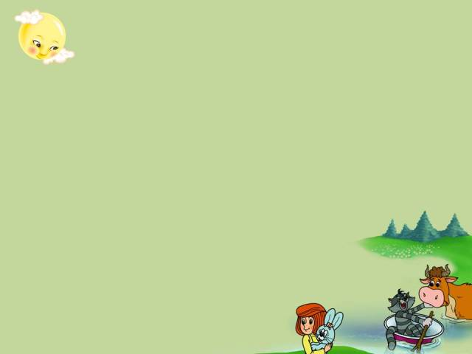
Презентация книжек-малышек «Мое любимое животное»
МБДОУЦРР №28 «Огонек»
Группа № 6 «Кузнечики»
Выполнила воспитатель: Баталова М.А.
ноябрь 2016г.

Slide 2
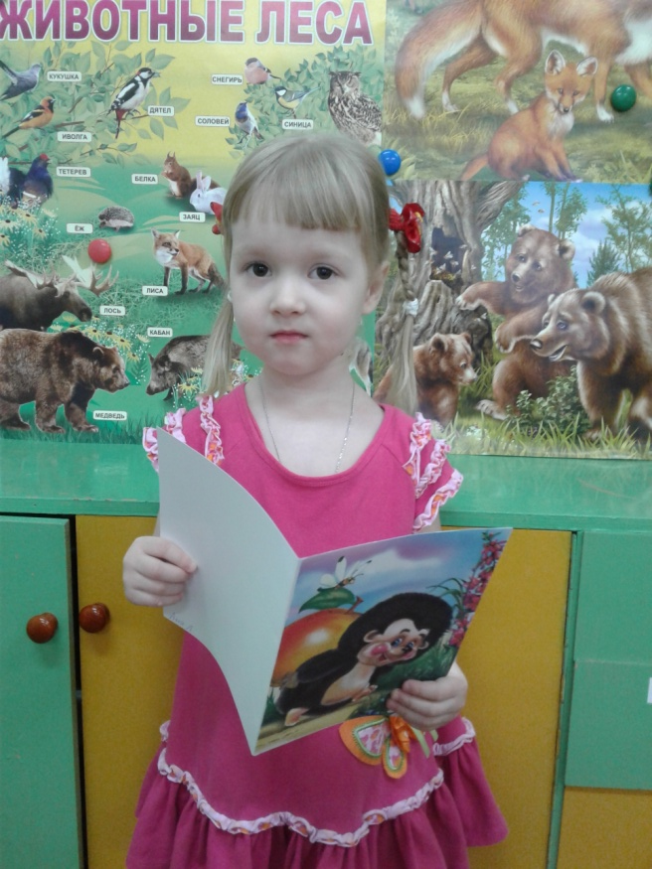
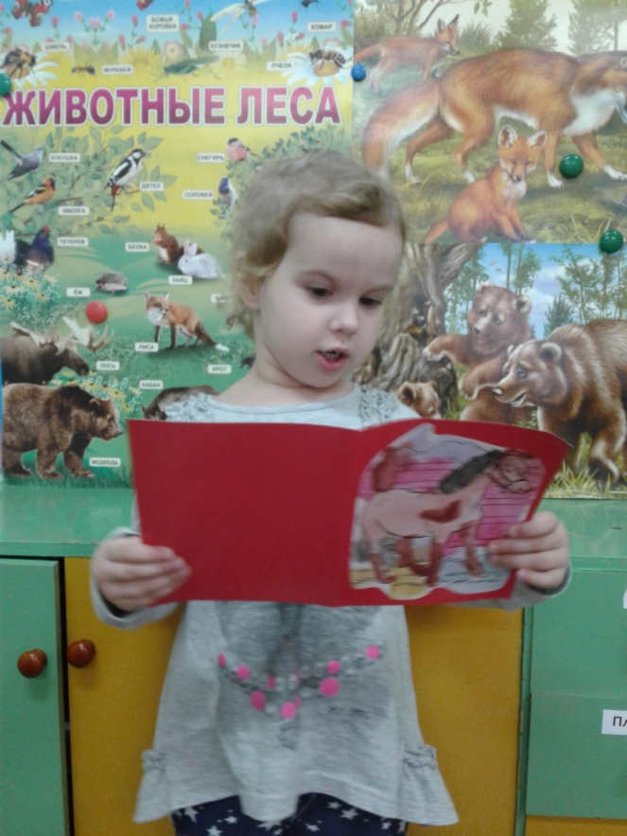
В рамках тематической недели «Животный мир» мы предложили родителям, совместно с детьми принять участие в книжной выставке: «Книжки-малышки: Мое любимое животное». Задание было не только изготовить книжку, но и придумать короткий рассказ о любимом животном. Ребята сами представляли итог занятия: показывали свои книжки-малышки и даже рассказывали небольшие стишки.

Slide 3
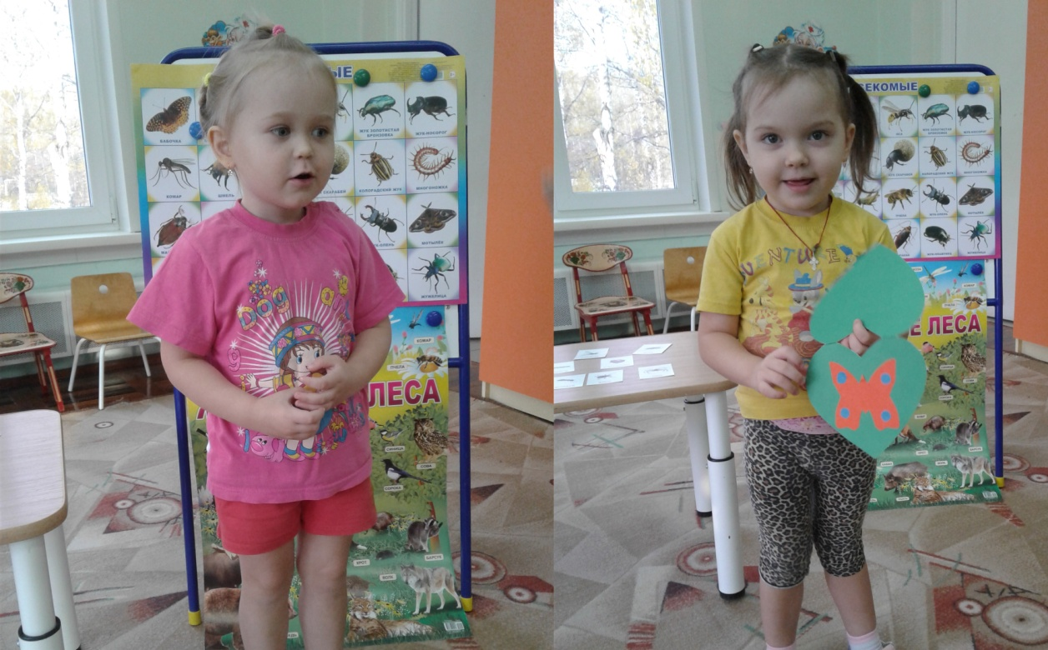
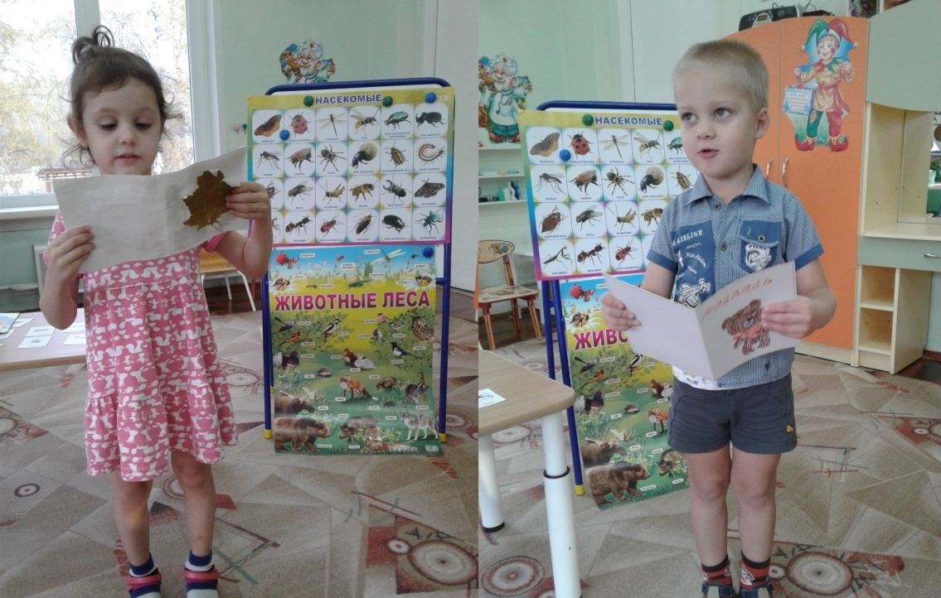
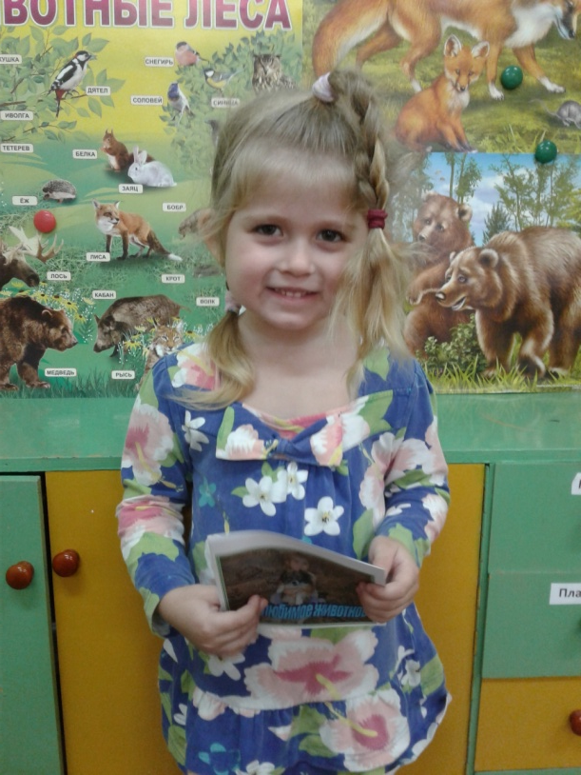

Slide 4
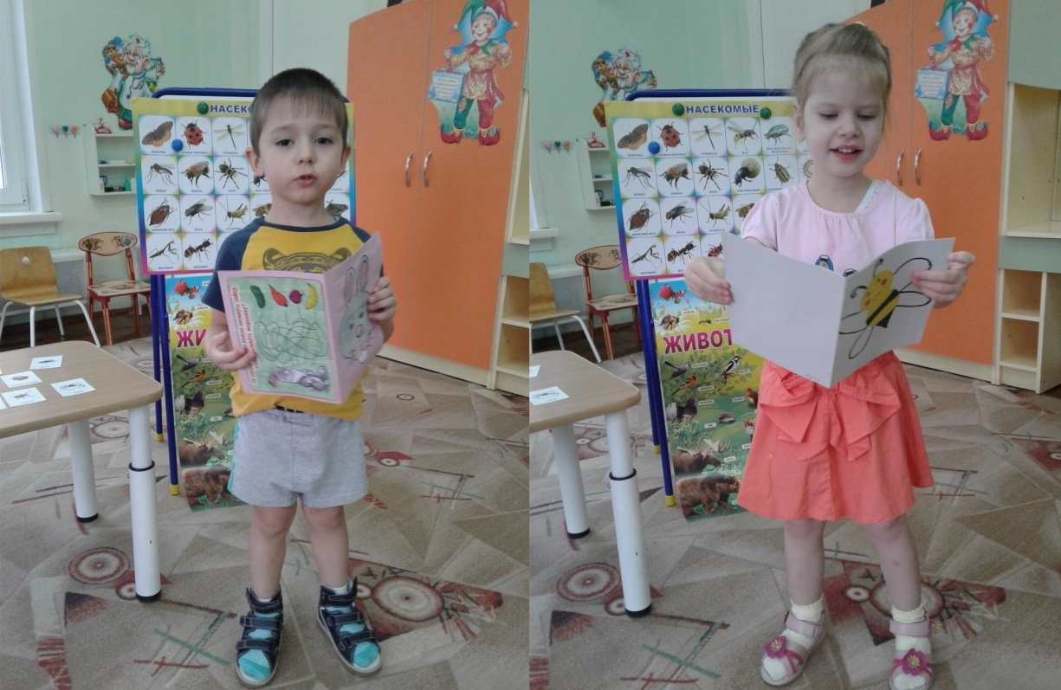
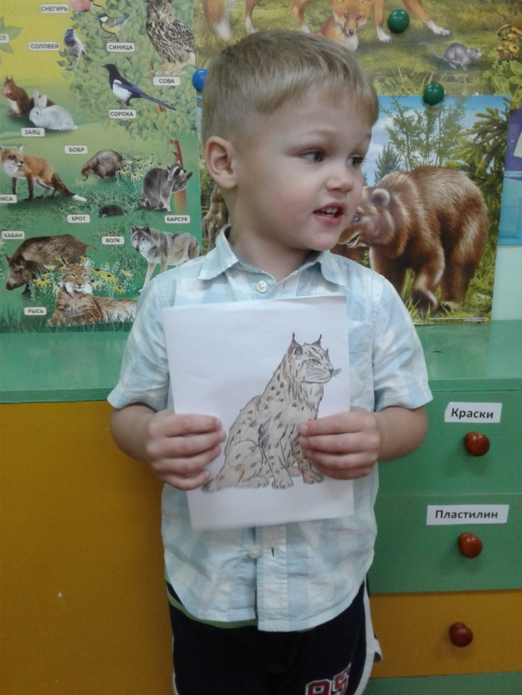

Slide 5
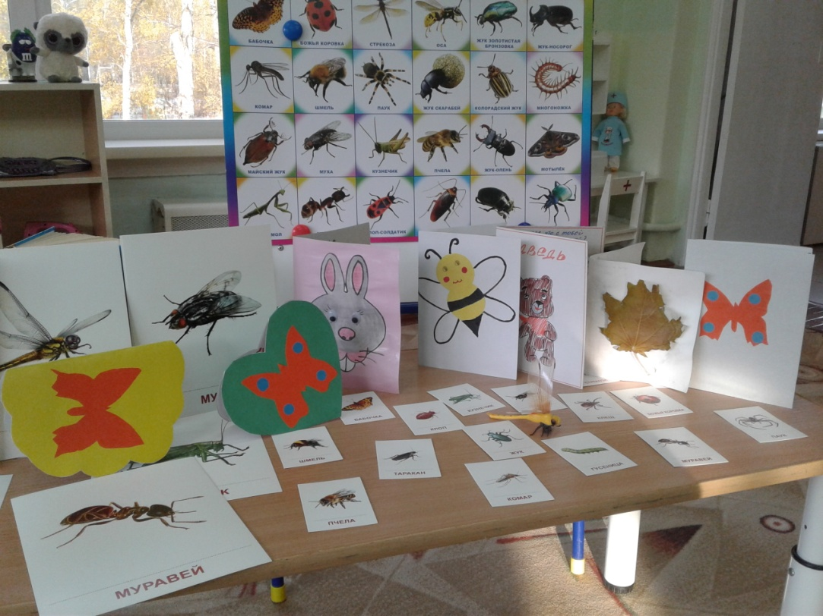
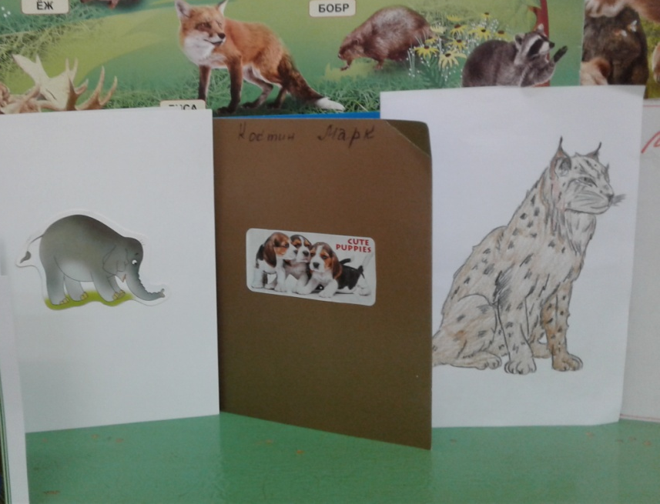
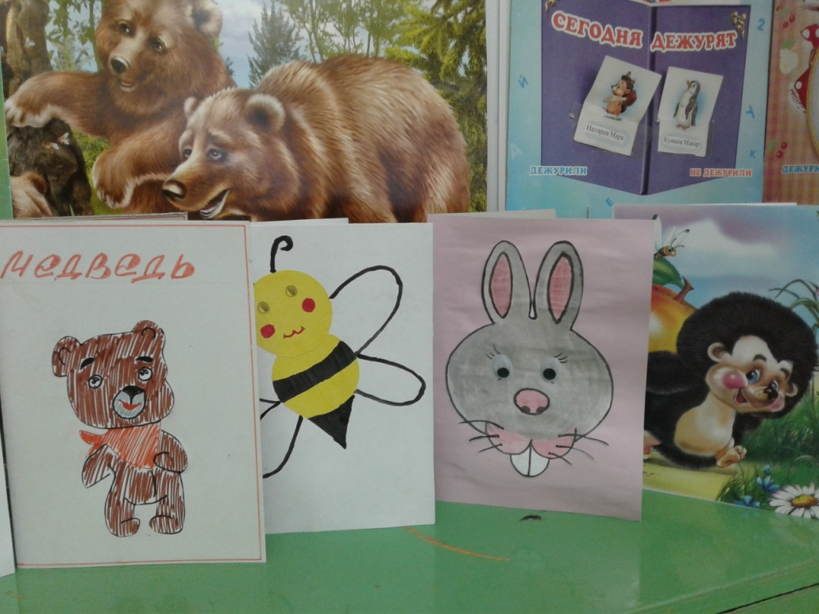
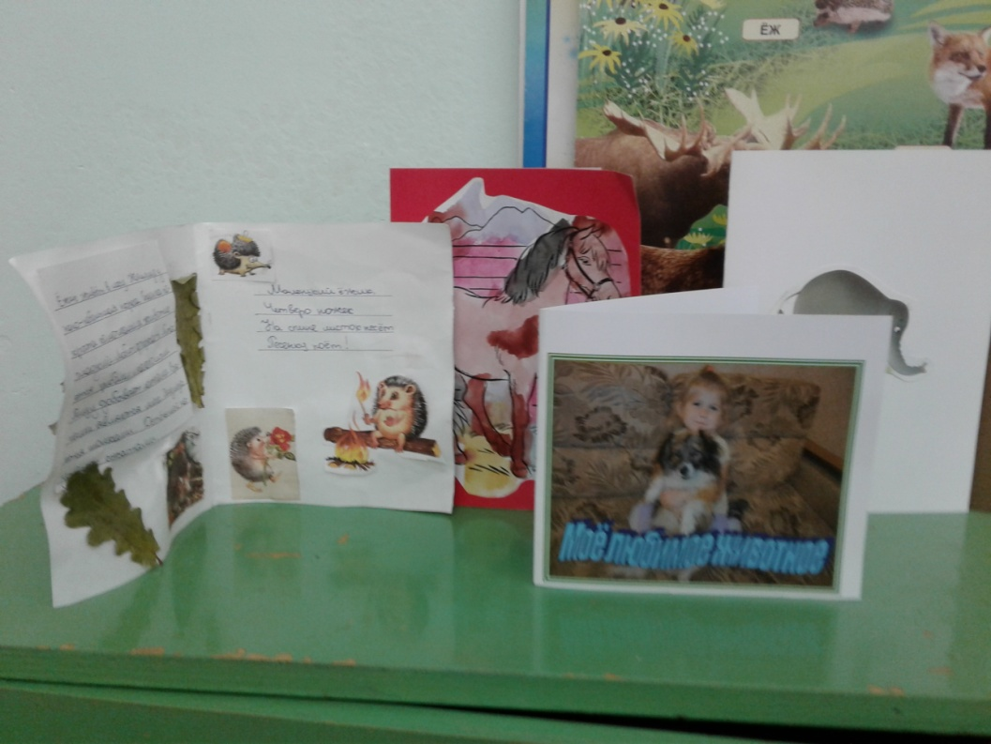

Slide 6
В ходе творческой деятельности наши дети делают множество открытий, в которых немаловажную роль играет помощь со стороны родителей. В процессе творческой деятельности укрепляются детско-родительские отношения.
Работа над созданием книжек-малышек – это очень увлекательное занятие, которое комплексно воздействует на развитие ребенка. Полученный результат – первая и очень важная ступень детского творчества.

